Slide 1


5° GRADE
RETROALIMENTACIÓN
WEEK N°33
DATE: NOVEMBER 12 th, 2020
Colegio Jean Piaget
Mi escuela, un lugar para aprender y crecer en un ambiente saludable
Miss Pía Cáceres G.

Slide 2

Virtual classroom rules

Slide 3
ASIGNATURA /CURSO | Inglés 5°
NOMBRE DEL PROFESOR/A | Pía Cáceres González
OBJETIVO DE APRENDIZAJE PRIORIZACIÓN NIVEL 1 | OA 5 Leer y demostrar comprensión de textos adaptados y auténticos simples, no literarios, que contengan palabras de uso frecuente, familias de palabras, repetición de palabras y frases, estén acompañados de abundante apoyo visual, y estén relacionados con los temas y las siguientes funciones del año: › saludar y despedirse › solicitar y entregar información personal y de temas familiares › describir personas, objetos y su posición, lugares, acciones cotidianas y clima › expresar gustos, preferencias, cantidades y posesiones
INDICADORES DE EVALUACIÓN PARA OA | -Recuentan las ideas generales del texto por medio de ilustraciones y oraciones simples con el apoyo de organizadores gráficos. -Ordenan hechos de un texto leído mediante oraciones simples, con el apoyo de organizadores gráficos -Leen en voz alta o en silencio. - Responden preguntas simples asociadas a palabras y expresiones presentes en el texto.
CONTENIDO /HABILIDADES | Contenido: Retroalimentación de evaluación formativa n°3 Habilidades :Comprensión lectora de textos adaptados y auténticos breves, no literarios y literarios.
OBJETIVO DE LA CLASE | Retroalimentar aprendizajes descendidos en relación a los siguientes indicadores: -Recuentan las ideas generales del texto por medio de ilustraciones y oraciones simples con el apoyo de organizadores gráficos. -Ordenan hechos de un texto leído mediante oraciones simples, con el apoyo de organizadores gráficos -Leen en voz alta o en silencio. - Responden preguntas simples asociadas a palabras y expresiones presentes en el texto.
EVALUACIÓN | Se evaluará de forma formativa a través de ticket de salida

Slide 4



Importante
Cuándo esté la imagen de un lápiz, significa que debes escribir en tu cuaderno
Cuándo esté esta imagen de un libro, significa que debes trabajar en tu libro de inglés.
Cuándo esté la imagen de una cámara fotográfica, significa que debes mandar reporte sólo de esa actividad (una foto de la actividad)

Slide 5
Resultado total de evaluación semana 32
Total de estudiantes: 28
NIVEL | CANTIDAD ALUMNOS | %
Logrados | 27 | 96%
Medianamente logrados | 1 | 3%
Por lograr | 0 | 0%

Slide 6

Contenidos por lograr
Indicador 3
- Responden preguntas simples asociadas a palabras y expresiones presentes en el texto.

Slide 7

Inicio
WHERE IS YOUR SCHOOL?

Slide 8
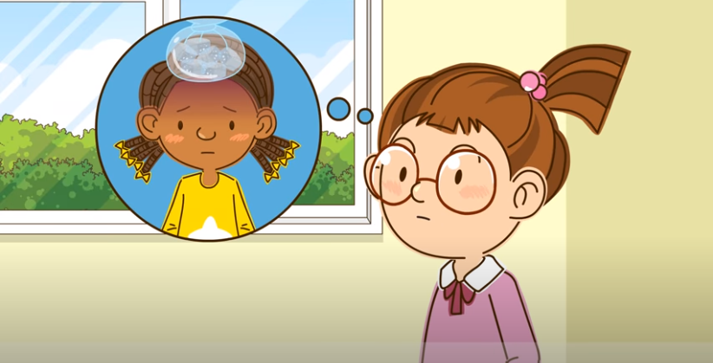
MOTIVACIÓN
Recuerda que hoy trabajaremos en nuestra alimentación, para comenzar observemos el siguiente video.
https://www.youtube.com/watch?v=u-AUW72Rs1o&t=22s

Slide 9
Retroalimentación semana 32
Novemeber 11th, 2020
Objetivo: Retroalimentar aprendizajes descendidos en relación a los siguientes indicadores:
-Recuentan las ideas generales del texto por medio de ilustraciones y oraciones simples con el apoyo de organizadores gráficos.
-Ordenan hechos de un texto leído mediante oraciones simples, con el apoyo de organizadores gráficos
-Leen en voz alta o en silencio.
- Responden preguntas simples asociadas a palabras y expresiones presentes en el texto.

Slide 10
Resultado por indicadores
Indicador 1
-Recuentan las ideas generales del texto por medio de ilustraciones y oraciones simples con el apoyo de organizadores gráficos.
NIVEL | CANTIDAD ALUMNOS | %
Logrados | 27 | 96%
Medianamente logrados | 1 | 3%
Por lograr | 0 | 0%
Total de estudiantes: 28

Slide 11
READ: “COOKING FOR PARENTS”
Tom: Oh no! What happened in this kitchen! What are you doing Anne?
Anne: Shhhh. Tom. I’m preparing a surprise for mom and dad.
Tom: Hmmmm.. Anyways, what are you making?
Anne: I’m making tomato pasta.
Tom: Wow, how do you make it?
Anne: First, boil water in a pot, and put pasta noddles in it.
Tom: Here! Here is your pasta noodles.
Anne: Oh.. Tom...
Tom: Oh. I’m so sorry. Let me clean it up.
Anne: Phew... What's next? Oh, I need to slice mushrooms, onions, and broccolis into small pieces.
Tom: Oh, Anne you should be careful with the knife~
Anne: Thanks for your concern, but I can’t focus on it if you keep walking around in the kitchen. Please stop!
Tom: Freeeze!
Anne; Thank you so much. Now, I need to stir-fry vegetables.
Tom: Anne, until when do I have to be like this?
Anne: Until the end of this cooking
Tom: Phew...
Anne: Tom~ Don’t move~
Anne: And, sprinkle some salts and peppers on the sauce. Mmmmm. It’s sweet, so delicious!
Tom: Anne, is there anything I can help?
Anne: Never. So now, pour noodles, vegetables and sauce in a frypan and stir it.
Tom: Let me add the parsleys! Tada~ It’s done!

Slide 12
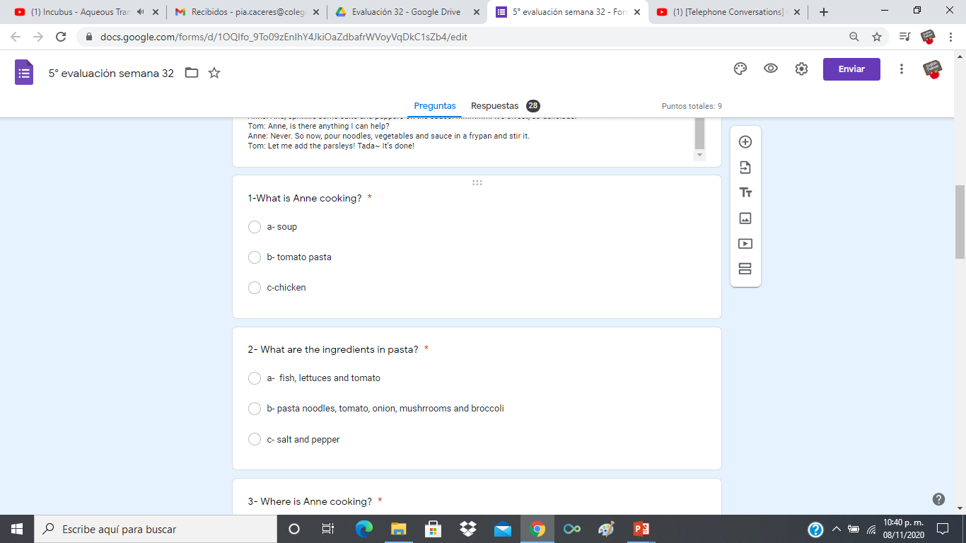
Análisis de respuestas

Slide 13
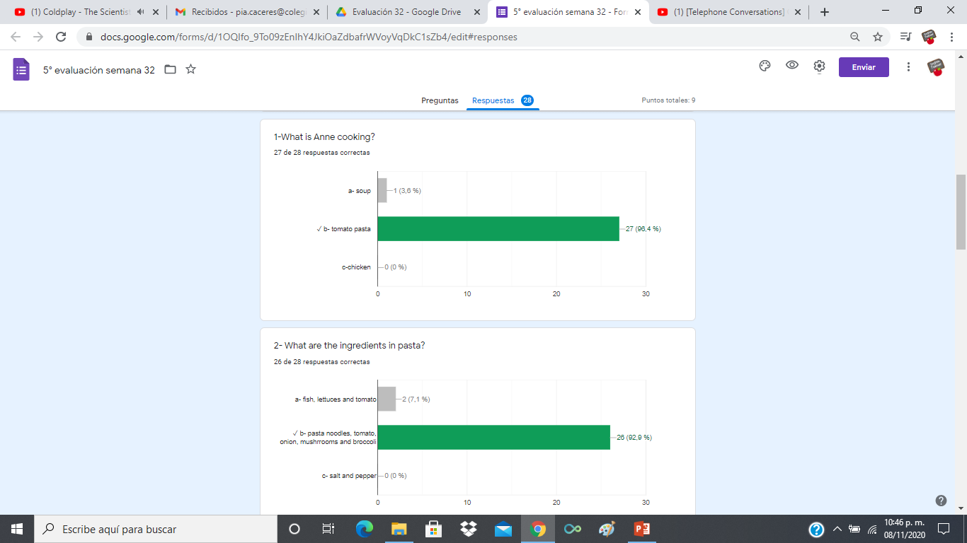
Análisis de respuestas

Slide 14
Análisis de respuestas

Slide 15
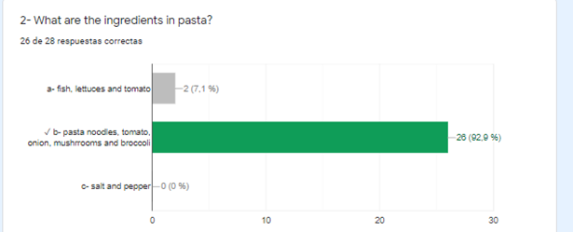
Análisis de respuestas

Slide 16
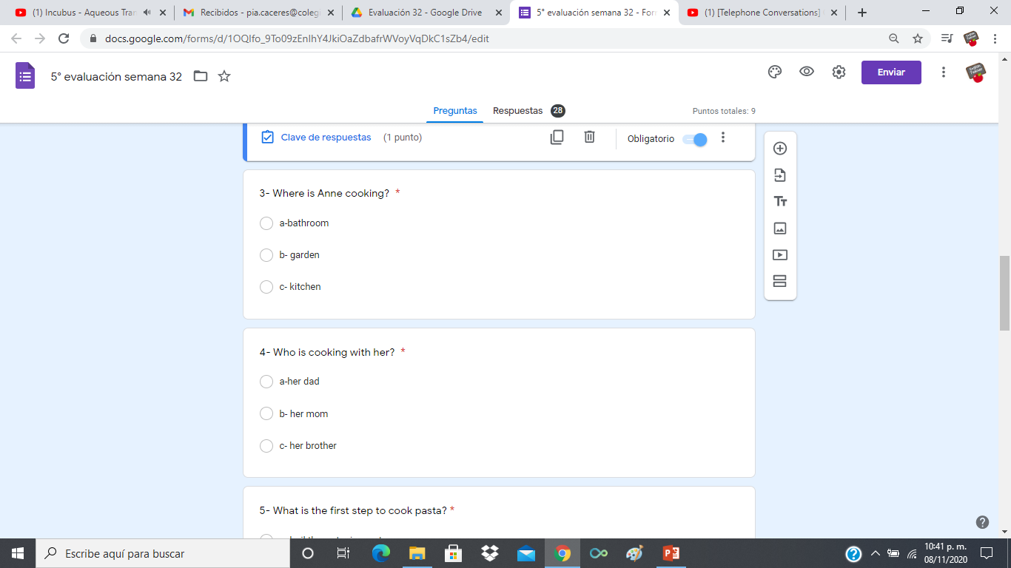
Análisis de respuestas

Slide 17
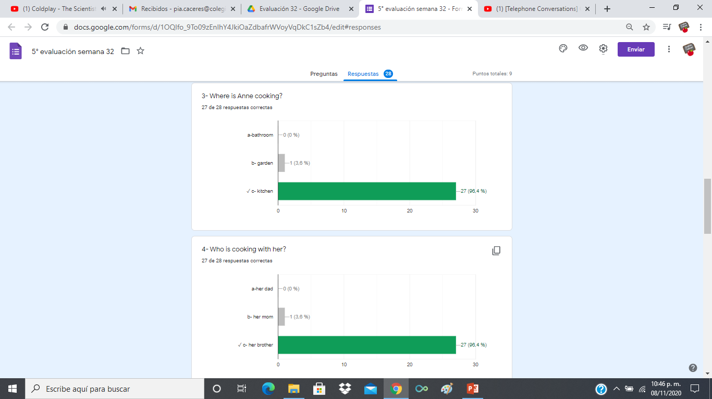
Análisis de respuestas

Slide 18
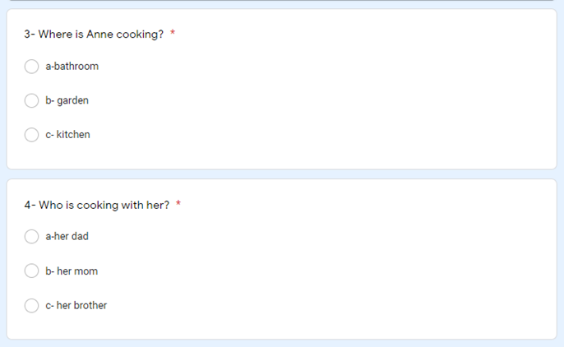
Análisis de respuestas

Slide 19
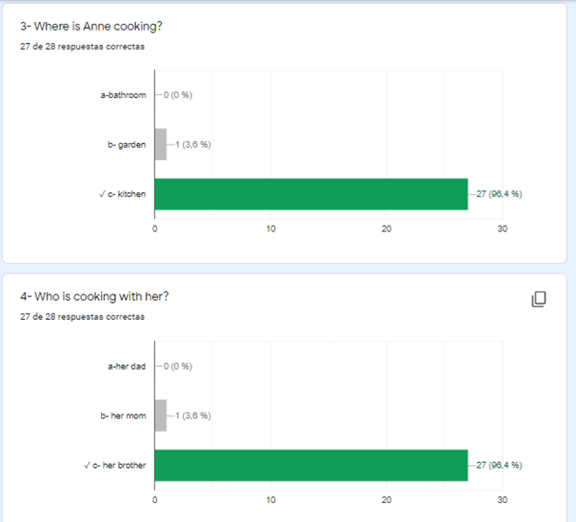
Análisis de respuestas

Slide 20
Resultado por indicadores
Indicador 2
-Ordenan hechos de un texto leído mediante oraciones simples, con el apoyo de organizadores gráficos
NIVEL | CANTIDAD ALUMNOS | %
Logrados | 24 | 86%
Medianamente logrados | 4 | 14%
Por lograr | 0 | 0%
Total de estudiantes: 28

Slide 21
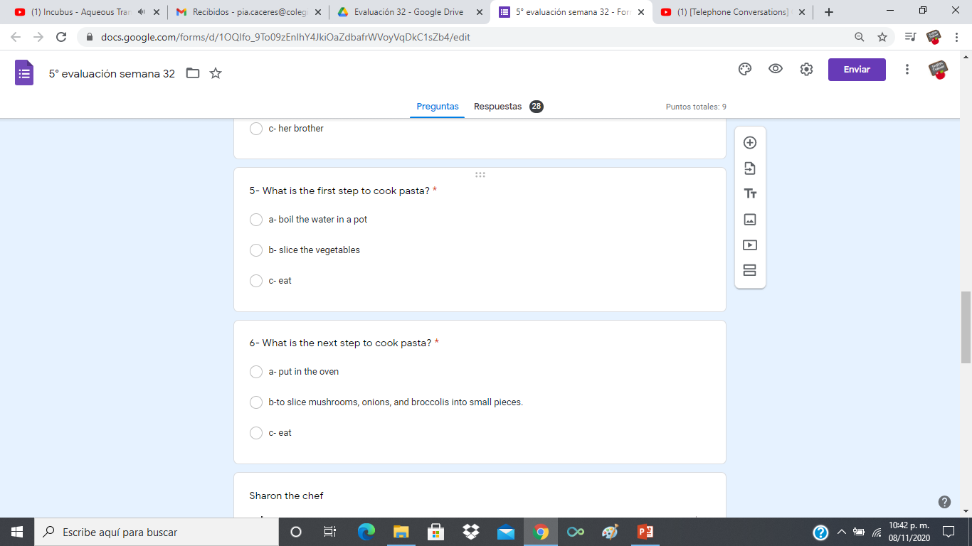
Análisis de respuestas

Slide 22
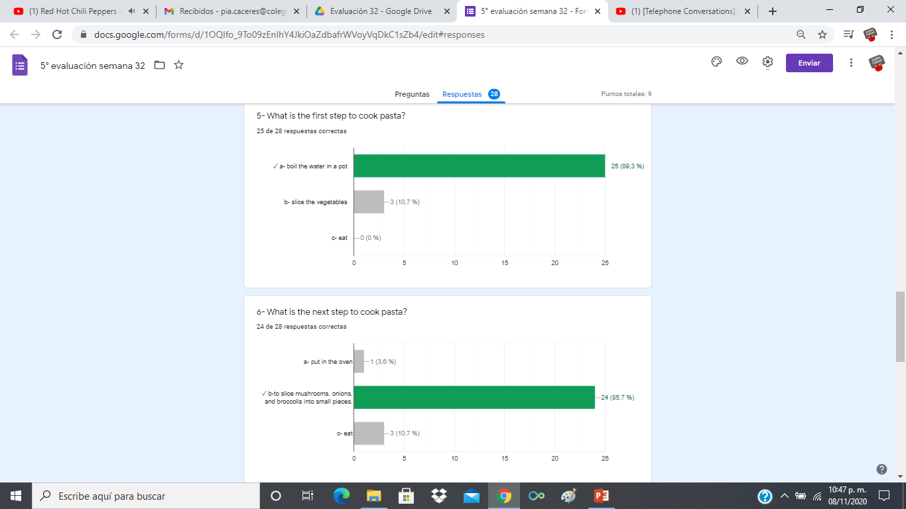
Análisis de respuestas

Slide 23
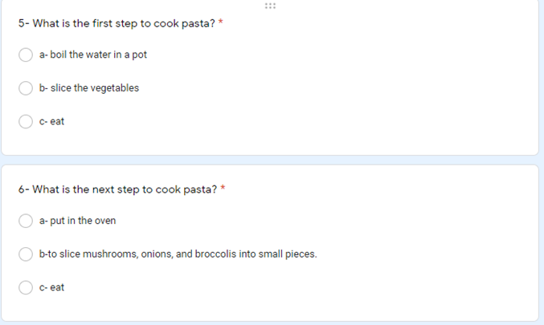
Análisis de respuestas

Slide 24
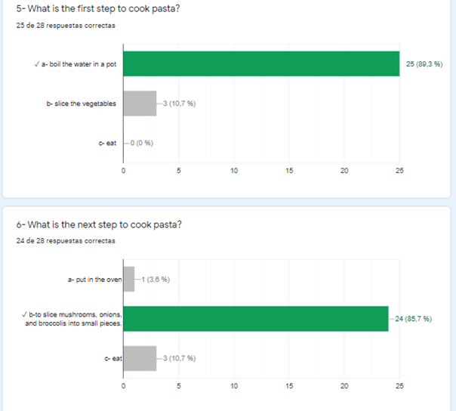
Análisis de respuestas

Slide 25
Resultado por indicadores
Indicador 3 y 4
-Leen en voz alta o en silencio.
- Responden preguntas simples asociadas a palabras y expresiones presentes en el texto.
NIVEL | CANTIDAD ALUMNOS | %
Logrados | 15 | 54%
Medianamente logrados | 11 | 39%
Por lograr | 2 | 7%
Total de estudiantes: 28

Slide 26

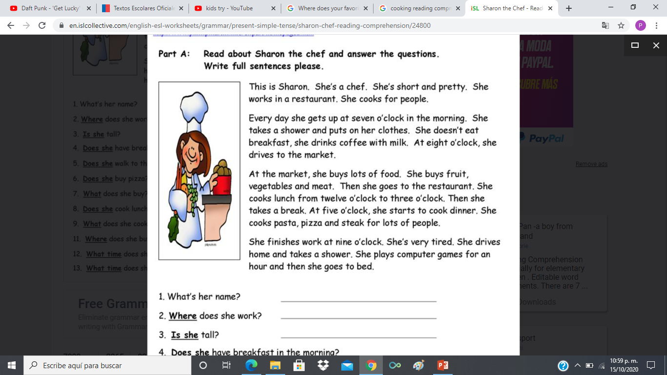
Task 1: Read about Sharon the chef

Slide 27
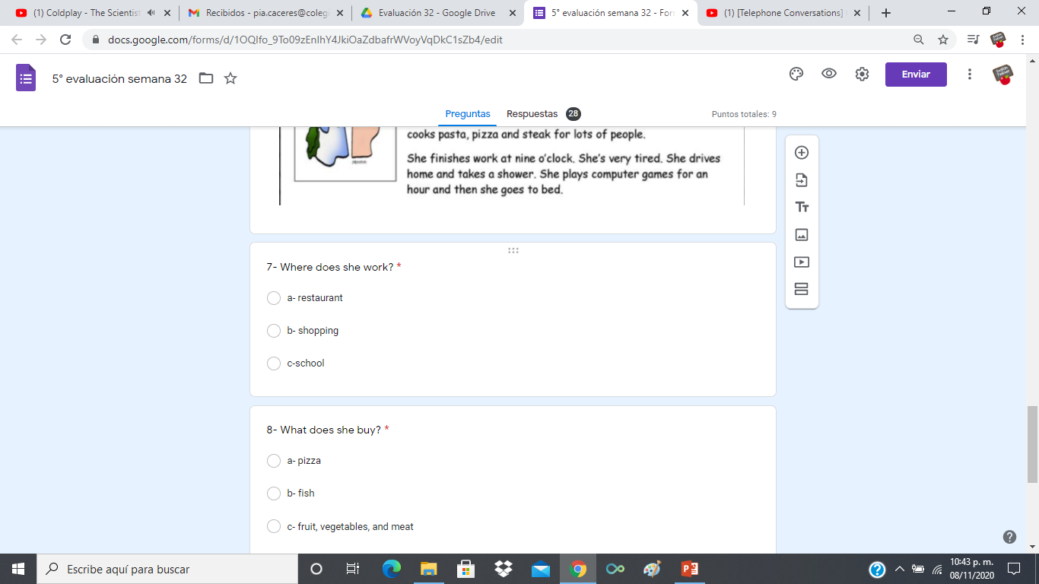
Análisis de respuestas

Slide 28
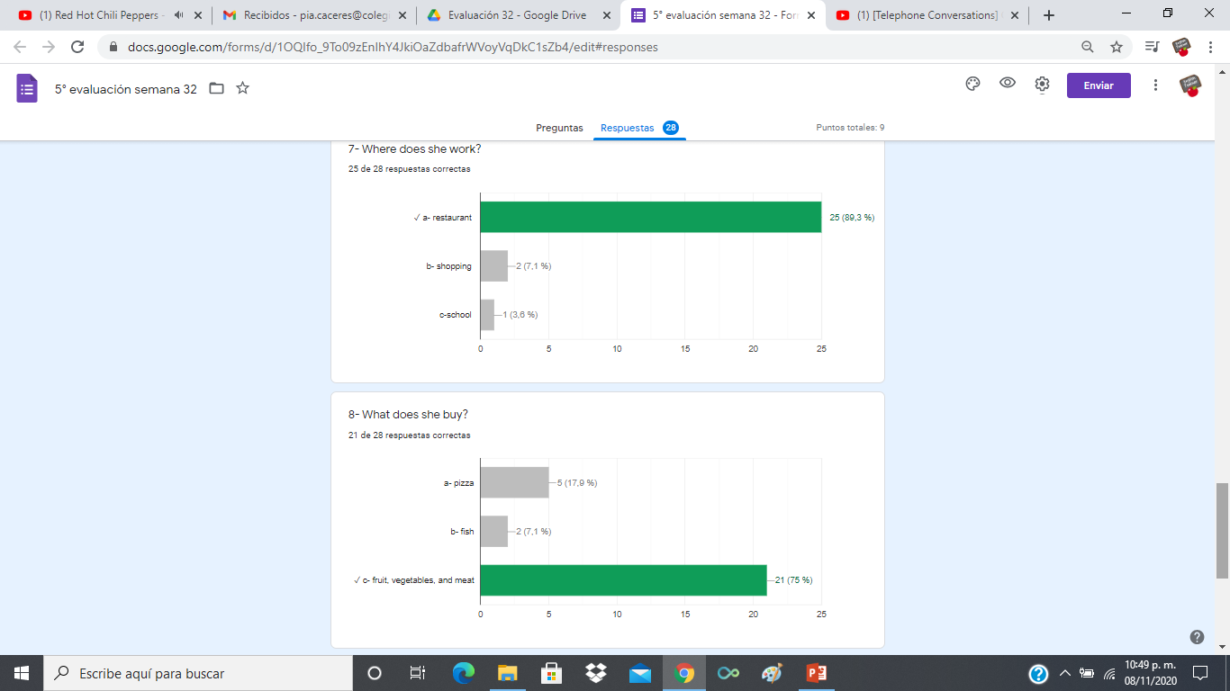
Análisis de respuestas

Slide 29
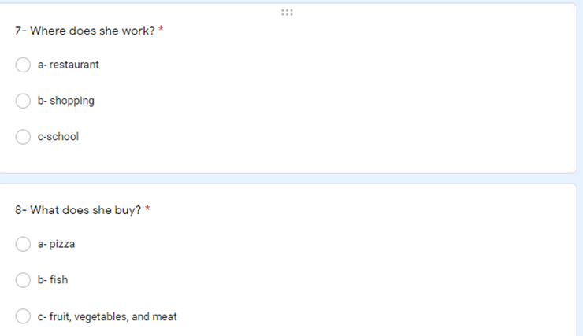
Análisis de respuestas

Slide 30
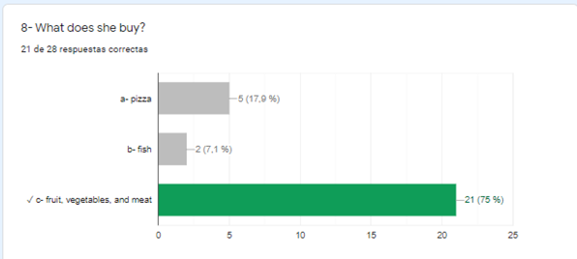
Análisis de respuestas

Slide 31
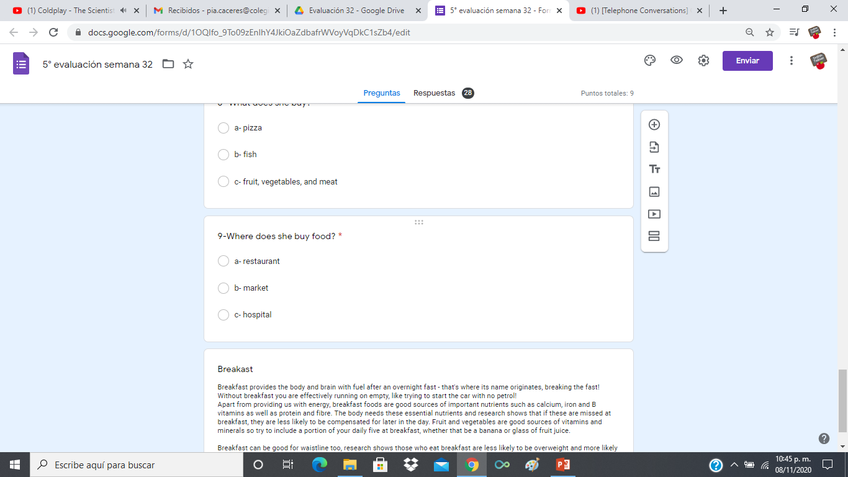
Análisis de respuestas

Slide 32
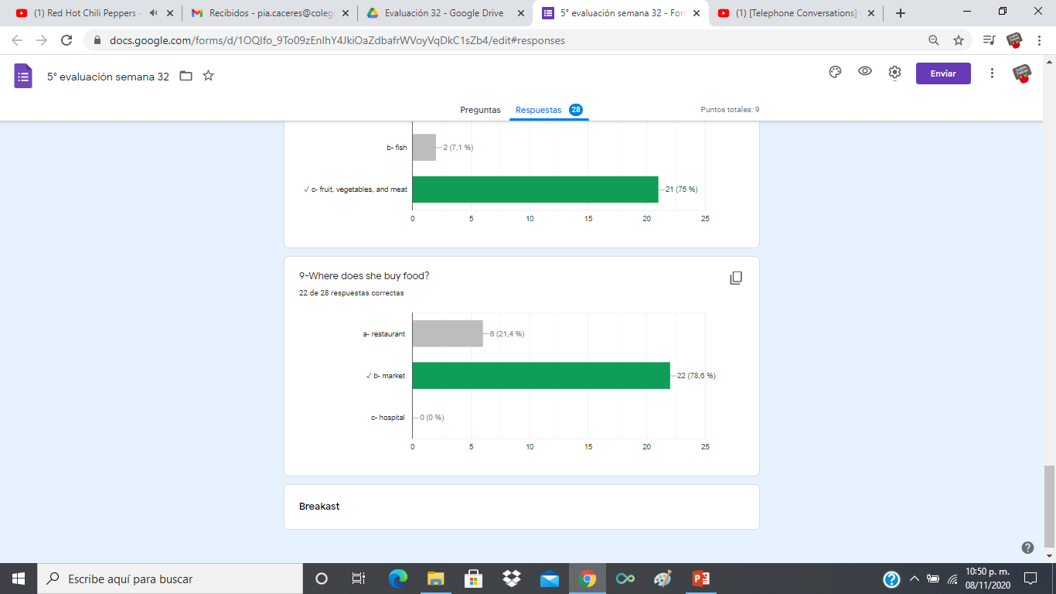
Análisis de respuestas

Slide 33
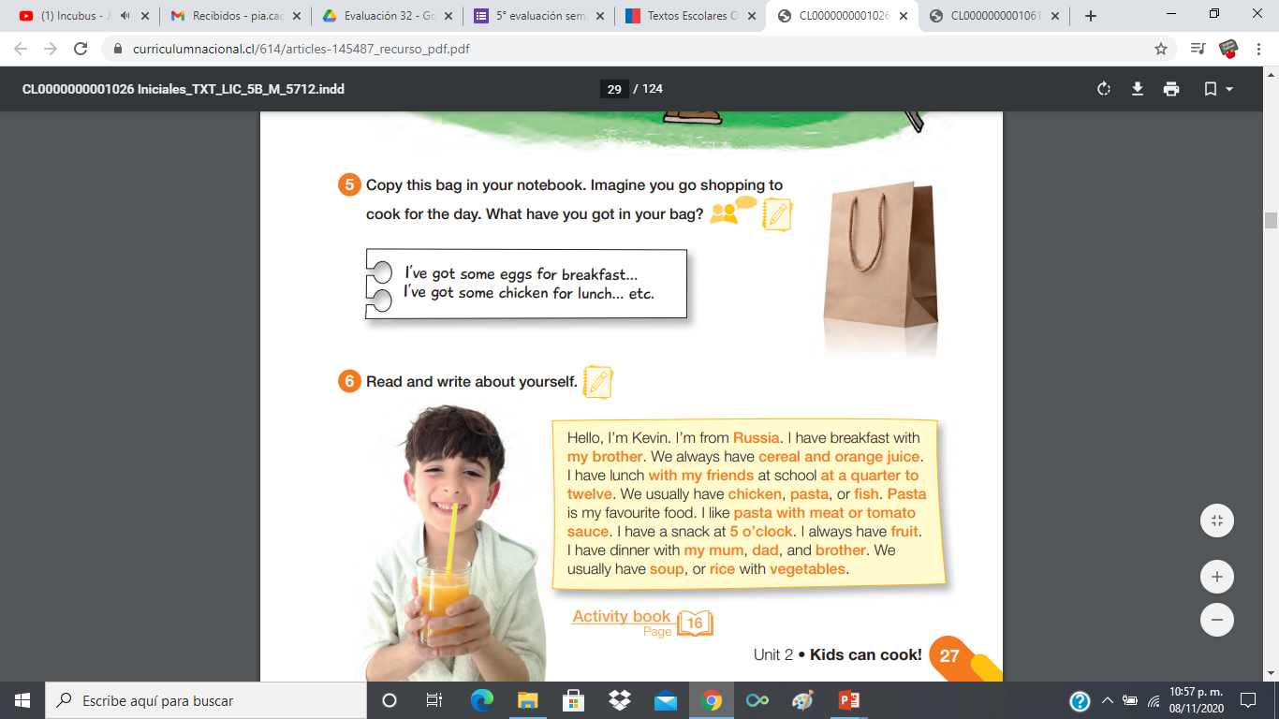
Task 1: Read and answer the questions page 27 (Student book)

Slide 34
Answer the questions
1- What is his name?
2- Where is he from?
3- Who eats breakfast with him?
4- What he and his brother always have for breakfast?
5-What is his favorite food?
6-Who eats dinner with him?
7- What is his first meal?
8- what is his second meal?

Slide 35

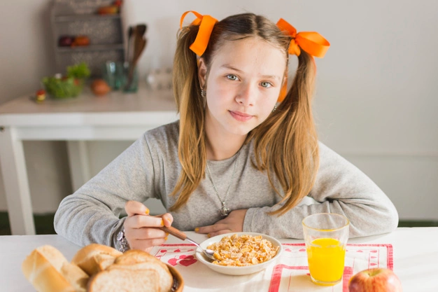
EXIT TICKET 33
1- What is she eating?
2- What is the first thing you do in the morning?
3- What was the most difficult part of the test for you? Explain why
Email: pia.caceres@colegio-jeanpiaget.cl
Telefono: +569 32735472

